Slide 1

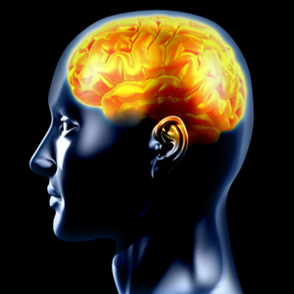
Présentation du projet Segmentation de l’hippocampe en IRM
UNIVERSITE CLERMONT AUVERGNE
Ecole Universitaire de Physique et d’Ingénierie – EUPI
Master Sciences Technologies Santé
M2 Mention Traitement du Signal et des Images
Parcours Imagerie et Technologie pour la Médecine
Présenté par Encadré par
Mme FIRDAOUISSI Ouafae Mr SARRY Laurent
Mme CHIBANI BAHI Ouissem
Année universitaire
2023 - 2024

Slide 2
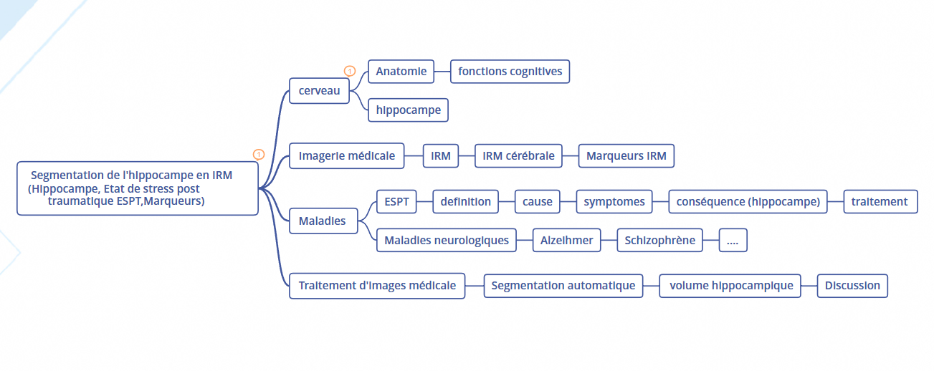
Carte mentale
https://gitmind.com/app/docs/ma5wvlop

Slide 3
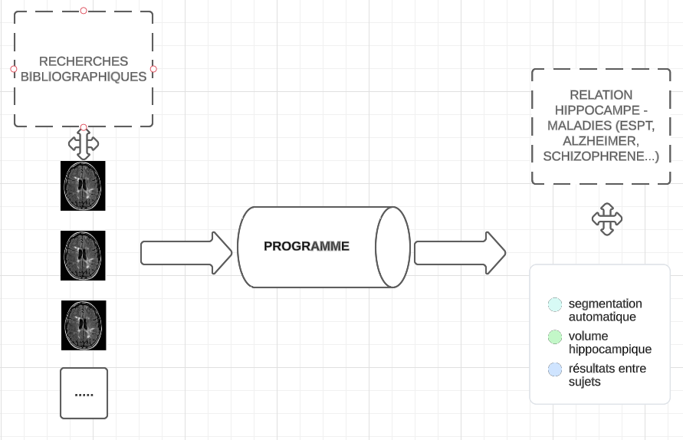
Objectif
Data base: OpenNeuro
Autre Data base à rechercher
https://lucid.app/lucidchart/dad52a58-aa6e-4d7c-86fd-ed06e6502dba/edit?beaconFlowId=2C575DD87A85889F&invitationId=inv_08e4cdf0-a8c2-4761-bc24-f47fbec39e75&page=0_0#

Slide 4
Plan
Cerveau
Etat de Stress Post-Traumatique (ESPT) et maladies neurologiques
Imagerie médicale (IRM)
Traitement d’image médicale
Méthodologie de travail et outil

Slide 5
Cerveau

Slide 6
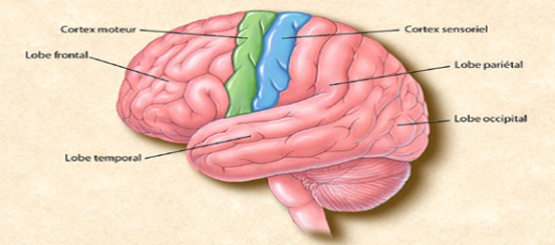
Cerveau: Anatomie
Le cerveau constitue le centre de contrôle du corps humain, il gère tout ce que nous faisons. Que l’on soit en train de penser, de rêver, de faire du sport, ou même de dormir, le cerveau y prend part d’une façon ou d’une autre.
Notes:
L’encéphale représente la partie majeure du cerveau humain et est associé à des fonctions supérieures comme le contrôle des comportements volontaires. Penser, percevoir, planifier, et comprendre un langage,
Le cortex cérébral: À la surface de l’encéphale se trouve une couche de tissu cérébral appelé cortex cérébral. Cette structure est plus communément appelée matière grise en raison de sa couleur grise.
Le lobe frontal est impliqué dans l’initiation et la coordination des mouvements, Le lobe pariétal intervient dans les processus sensoriels, l’attention et le langage. Le lobe occipital prend part dans l’information visuelle y compris dans la reconnaissance des formes et des couleurs.
Le lobe temporal joue un rôle dans l’encodage des informations auditives et dans l’intégration des informations provenant des autres modalités sensorielles.

Slide 7

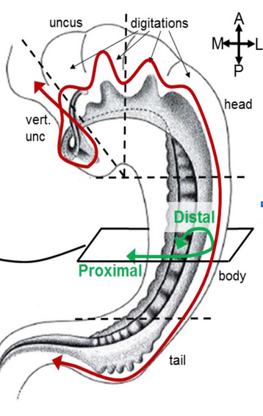
Hippocampe
L'hippocampe est situé dans la partie médiane du lobe temporal, et est impliqué dans le traitement de la mémoire, l'apprentissage, la navigation spatiale et les émotions.
Notes:
Les lésions bilatérales de l'hippocampe peuvent entraîner une amnésie antérograde, c'est-à-dire que le cerveau ne parvient pas à établir de nouveaux souvenirs à long terme, sachant que les vaisseaux sanguins qui alimentent l'hippocampe sont de petit calibre et sont plus enclins à la formation de thrombus. La thrombose des artères de l'hippocampe entraîne la détérioration et la mort des neurones pyramidaux de l'hippocampe, ce qui est caractéristique de la maladie d'Alzheimer.
Cette structure cérébrale située dans les lobes temporaux et qui joue un rôle central dans la mémoire, connaît des variations de son volume, selon l’état du fonctionnement cognitif cité ci-dessus, et ca sera notre objectif dans la 3ème partie de notre projet de calculer la variation du volume hippocampique et de comparer les résultats entre sujets contrôle et patients .

Slide 8
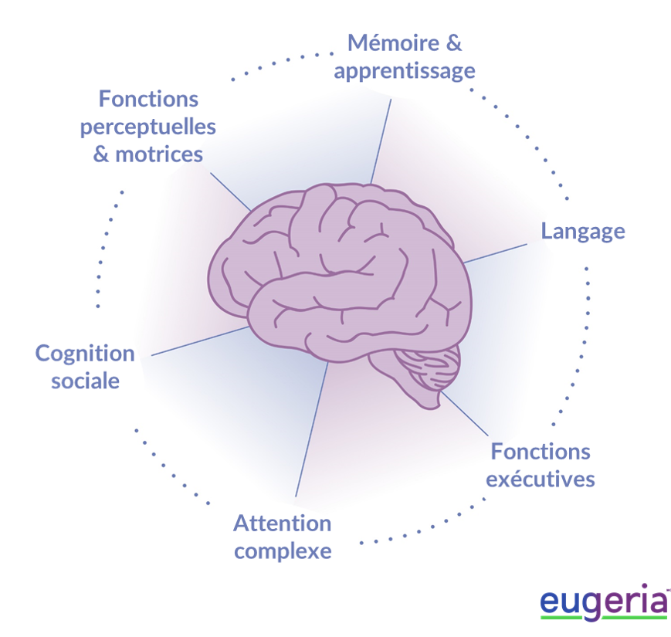
Fonctions cognitives
Notes:
Ce sont les capacités de notre cerveau qui nous permettent d’être en interaction avec notre environnement : elles permettent de percevoir, se concentrer, acquérir des connaissances, raisonner, s’adapter et interagir avec les autres. Il existe plusieurs fonctions cognitives :
L’attention : la capacité à se concentrer pendant une certaine durée, à faire deux choses en même temps.
La mémoire : capacité à retenir des informations visuelles, verbales à court et long terme.
La mémoire de travail : manipuler une information en mémoire (exemple du calcul mental).
Les fonctions exécutives : capacités à s’organiser, à mettre en place des stratégies pour faire face à des situations inhabituelles.
Les fonctions visuo-spatiales : capacité à s’orienter et se repérer.
La cognition sociale : ce sont les capacités à comprendre les autres, à identifier les différentes émotions et à interpréter correctement son environnement.
Une lésion cérébrale, une perturbation dans le développement, des troubles psychiques peuvent perturber le fonctionnement cognitif et impacter l’autonomie au quotidien.

Slide 9
ESPT et maladies neurologiques

Slide 10

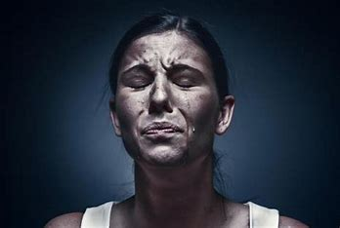
Qu’est ce qu’un État de Stress Post-Traumatique ESPT
Évènement:
choquant
Effrayant ou
dangereux
=> peut développer un syndrome de stress post-traumatique
Notes:
Après avoir vécu un évènement choquant , effrayant ou dangereux , la personne peut développer un syndrome de stress post-traumatique

Slide 11



Qu’est ce qu’un État de Stress Post-Traumatique ESPT?
Suite à un traumatisme:
Se remettre de leurs symptômes avec le temps;
Continuent à présenter des symptômes peuvent être diagnostiquées comme souffrant d’un syndrome de stress post-traumatique (SSPT)
Notes:
La réaction de la personne peut être différente suite à un traumatisme, et la plupart d’entre elles se remettront de leurs symptômes avec le temps et ceux qui continuent à présenter des symptômes peuvent être diagnostiquées comme souffrant d’un syndrome de stress post-traumatique (SSPT)

Slide 12

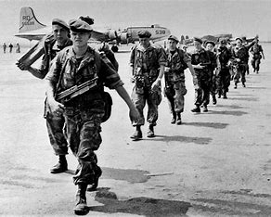


Qui peut le développer ?
Tout le monde et à tout âge
Anciens combattants, agression physique ou sexuelle, …
7 ou 8 / 100 souffriront d’un ESPT( National Center for PTSD)
Notes:
même ceux qui n’ont pas vécu un événement dangereux mais en apprenant qu’un proche a subi un traumatisme
Certains personnes plus susceptibles de développer un SSPT : (événement traumatique ou facteurs biologiques )

Slide 13


Comment peut-on traiter le ESPT?
Psychothérapie
Médicaments
Psychothérapie et médicaments

Slide 14
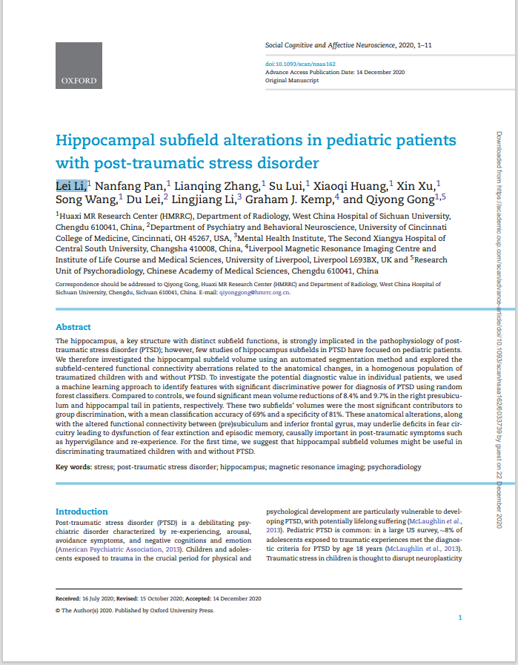
ESPT et hippocampe
Recherches bibliographiques
Auteurs | Méthodes utilisées | Volume hippocampique calculé
Lei Li et al (Hippocampal subfield alterations in pediatric patients, Social Cognitive and Affective Neuroscience, 2020,1-11 doi:10.1093/scan/nsaa162) | ? | ?
…. | … | ….
conclusion: rapport entre l’ESPT et le changement du volume hippocampique

Slide 15
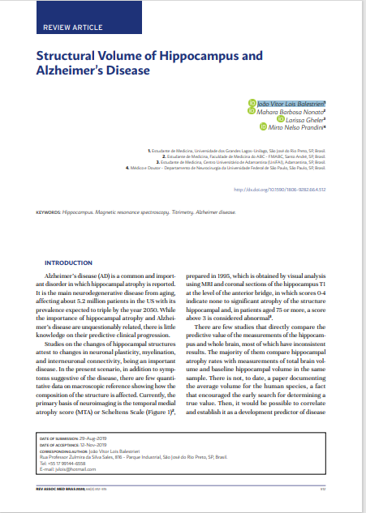
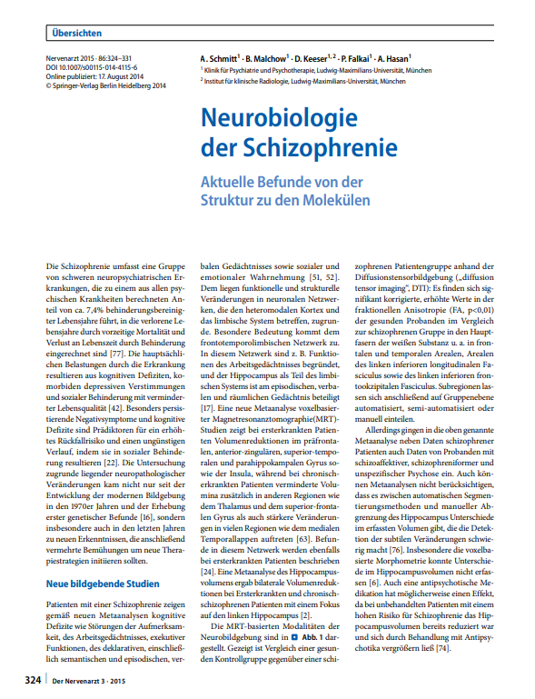
Maladies neurologiques et hippocampe
Alzheimer
Auteurs | Méthodes utilisées | Volume hippocampique calculé
João Vitor Lois Balestrieri et al Structural Volume of Hippocampus and Alzheimer’s Disease REV ASSOC MED BRAS 2020; 66(4):512-515 http://dx.doi.org/10.1590/1806-9282.66.4.512 | ? | ?
…. | … | ….
schizophrène
Auteurs | Méthodes utilisées | Volume hippocampique calculé
A. Schmitt et al Neurobiologie der Schizophrenie (Neurobiologie de la schizophrénie) Nervenarzt 2015 · 86:324–331 DOI 10.1007/s00115-014-4115-6 | ? | ?
…. | … | ….
autres maladies

Slide 16
Imagerie Médicale : IRM

Slide 17
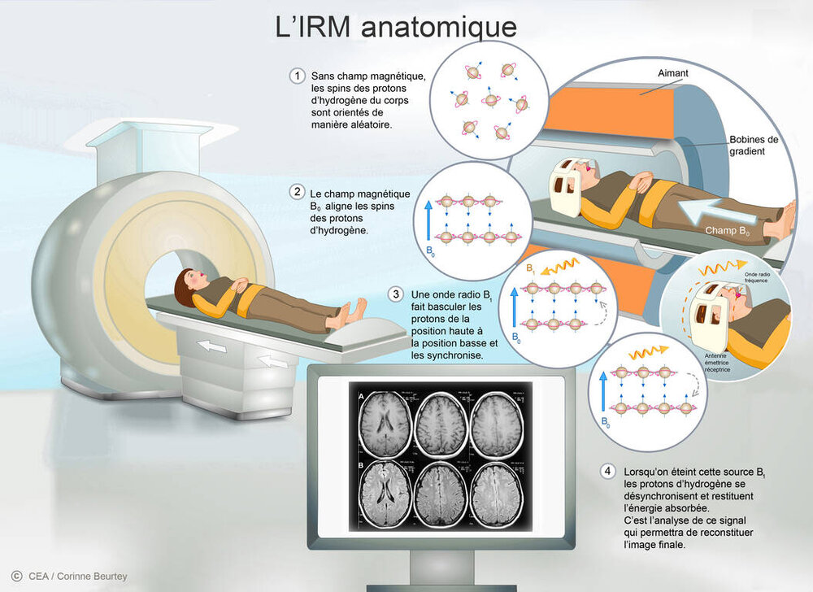
Imagerie par Résonance Magnétique (IRM)
technique d'imagerie médicale non invasive
2D ou 3D de l'intérieur du corps
Reconstruction d’images
Notes:
L’IRM, imagerie par résonance magnétique, (mot nucléaire étant abandonné car il
"faisait peur") est l'une des techniques les plus récentes dans le domaine de l’imagerie médical
puisqu'elle ne fait son apparition qu'au début des années 80.
Elle permet de visualiser avec précision les organes et tissus mous dans différents plan de
l'espace.

Slide 18
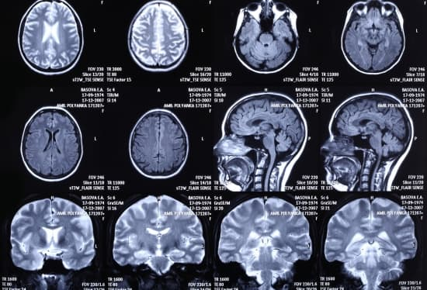
IRM cérébral
Notes:
Parmi les techniques récentes d’imagerie cérébrale, c’est principalement l’imagerie par résonance magnétique (IRM) qui a permis de mieux définir la topographie et caractériser partiellement la nature des lésions cérébrales rencontrées, ainsi de permettre le calcul et la modélisation de volumes et d’autres paramètres, tout en utilisant plusieurs méthodes de traitement d’images.

Slide 19
Marqueurs en IRM
Un marqueur est une donnée :
Mesurable
Aisément accessible
Apportant une indication (prédictive, diagnostique ) sur un processus pathologique et sa réponse à une stratégie thérapeutique.
marqueur pour la Maladie d’Alzheimer
IRM : atrophie hippocampique
F. Chollet et al : neurodégénératives : marqueurs biologiques et de neuroimagerie Neurodegenerative diseases: Bio- and neuroimaging markers , Bull Acad Natl Med 206 (2022) 708—718https://
doi.org/10.1016/j.banm.2022.04.002
Notes:
donnée objectivement :

Slide 20
Traitement d’images médicales : TIM

Slide 21
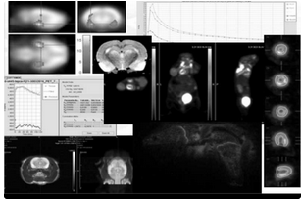
TIM
Le traitement d'images est une discipline de l'informatique et des mathématiques appliquées qui étudie les images numériques et leurs transformations, dans le but est:
Amélioration de la qualité d’image;
Extraction de l’information dans l’image;

Slide 22
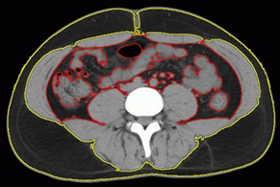
Segmentation
Extraction de points, lignes ou régions;
Calcul de paramètres (volumes…);
Recherches de frontières (approches contours):
approche par filtrage,...
Recherches de régions(approche régions):
seuillage, croissance de régions
Notes:
Notre objectif est de segmenter automatiquement les images d’IRM cérébrales trouvées dans la base de données mise à notre disposition ainsi que des images qu’on va collecter d’après notre recherche, et ce afin de calculer le volume hippocampique de la région segmentée et de comparer celui des images des personnes saines et celui des images des patients atteints d'ESPT.

Slide 23
Méthodologie de travail et outils

Slide 24
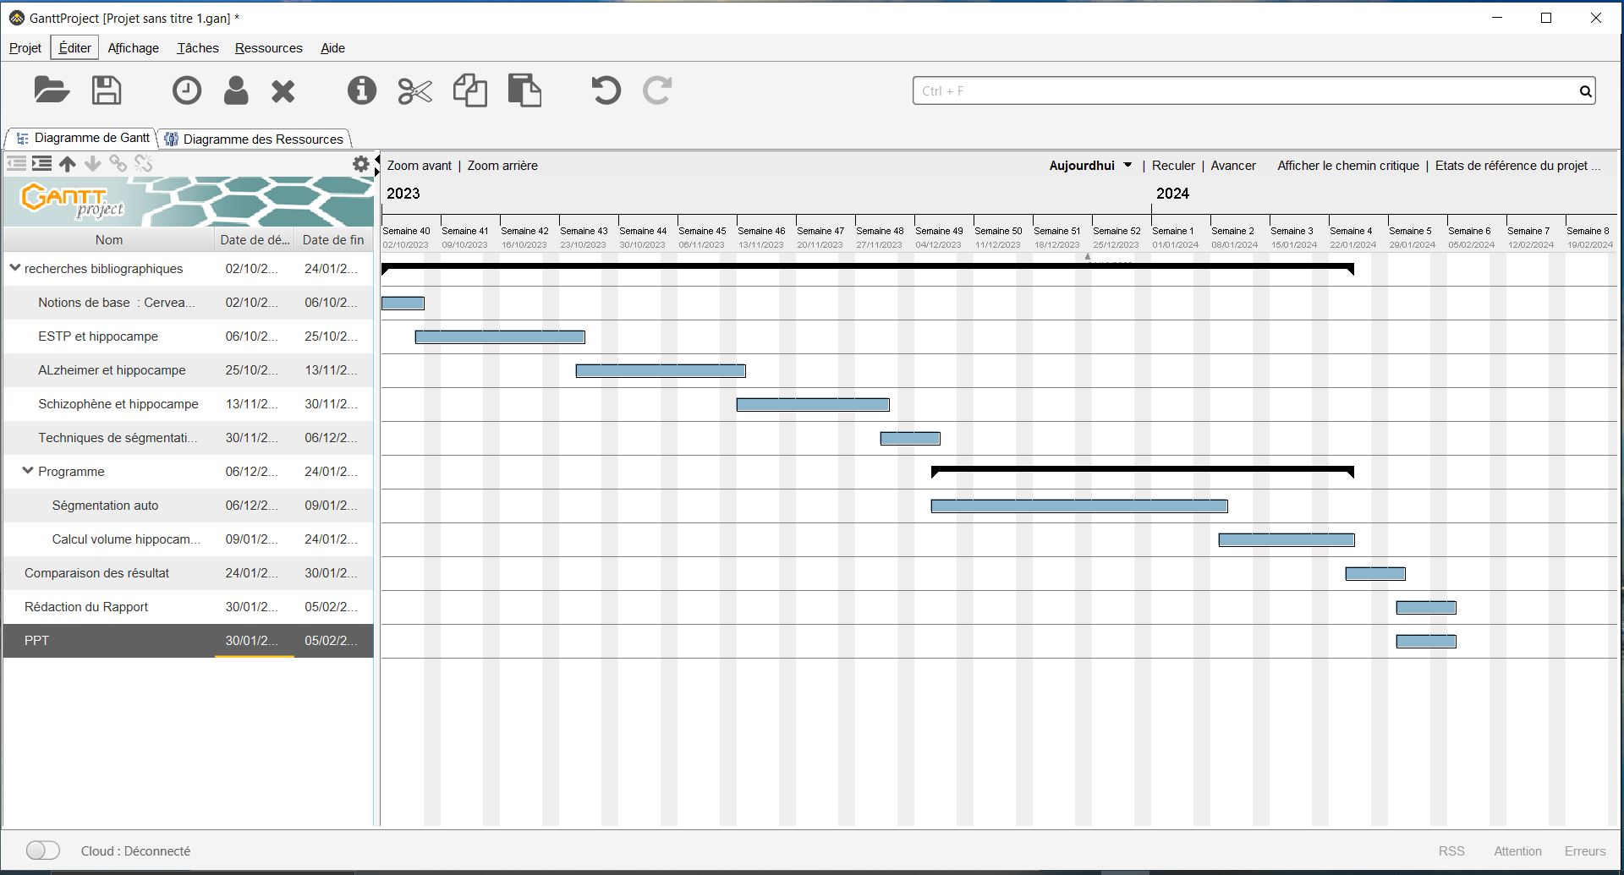
Méthodologie et planning
diagramme de Gantt

Slide 25
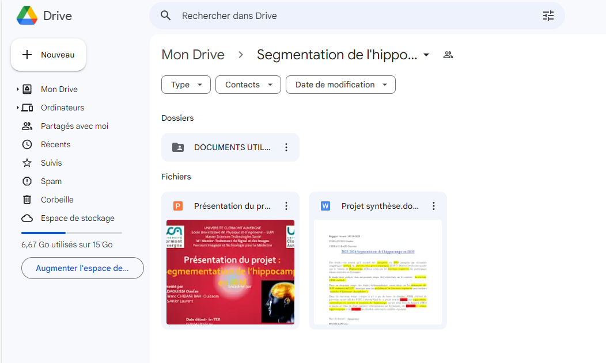

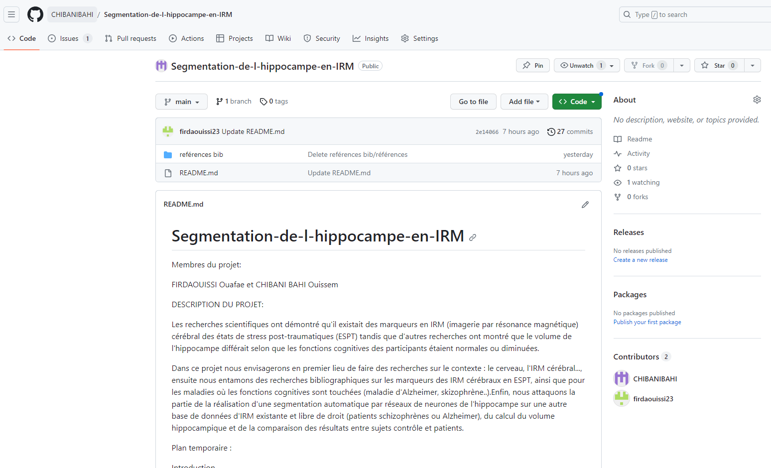


Outils collaboratifs
Word
Powerpoint
Github
Réunion physique

Slide 26
Merci pour votre attention

